Slide 1
DISPOSITIVOs DE MEMORIA
VIVIANA LONDOÑO
JULIA BLANDON
OLGA AGUDELO
TECNOLOGIA
10º2
IEGAMAR
MEDELLIN-2011

Slide 2
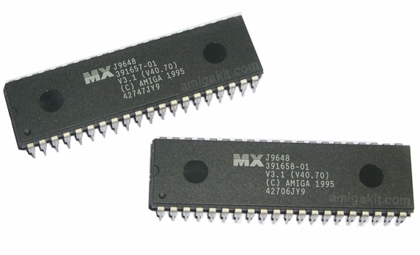
ROM
Es un medio de almacenamiento que permite sólo la lectura de la información y no su escritura.
MEMORY

Slide 3
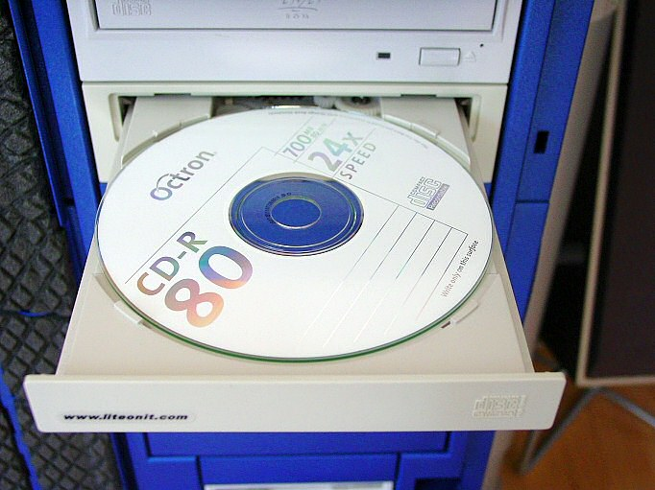
CD ROM
Disco de solo lectura
Es un pre-prensado disco compacto que contiene los datos de acceso, pero sin permisos de escritura, un equipo de almacenamiento y reproducción de música.

Slide 4
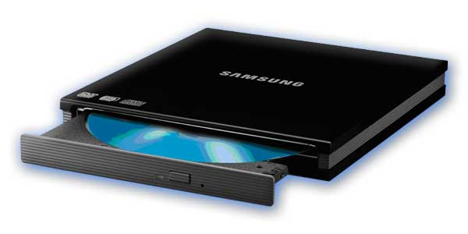
DVD-ROM
Al igual que un CD-ROM ha sido grabado una única vez (método de grabación por plasmado) y puede ser leído o reproducido muchas veces.

Slide 5
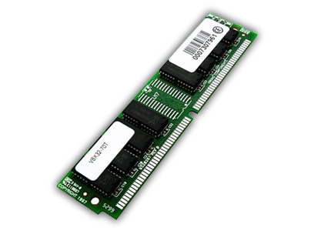
RAM
El dispositivo RAM solo funciona cuando el ordenador esta en funcionamiento…
MEMORY

Slide 6
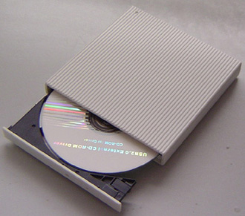
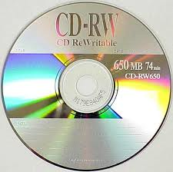
CD RW
Disco compacto regrabable utilizado para almacenar cualquier tipo de información. puede ser grabado múltiples veces, y permite que los datos almacenados sean borrados.

Slide 7
DVD-RW
DVD regrabable en el que se puede grabar y borrar la información varias veces. La capacidad estándar es de 4,7 GB.

Slide 8
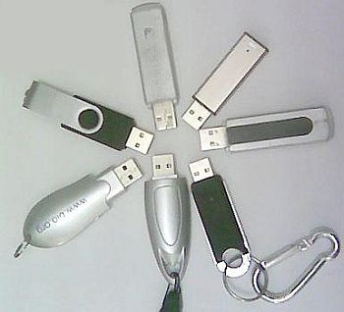
USB
Es un dispositivo de almacenamiento masivo que utiliza memoria
flash para guardar la información que puede requerir.

Slide 9
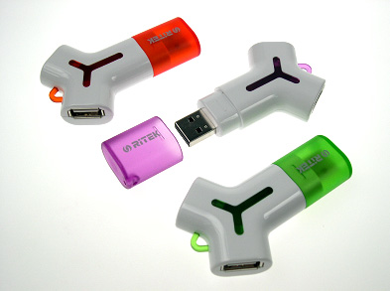
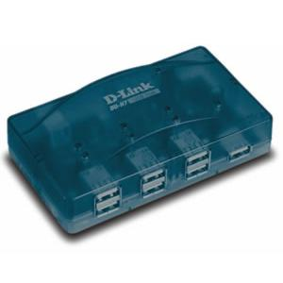
La información que a este se le introduzca, puede ser modificada millones de veces durante su vida útil.
Se conecta mediante un puerto USB

Slide 10
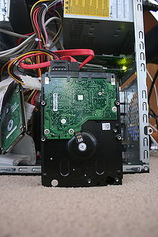
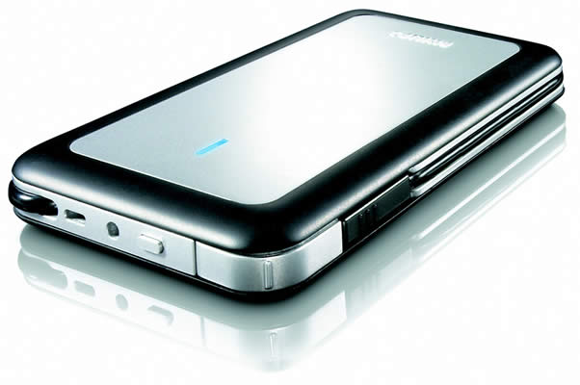
DISCO DURO
Es un dispositivo de almacenamiento de datos no volátil que emplea un sistema de grabación magnética para almacenar datos digitales.

Slide 11
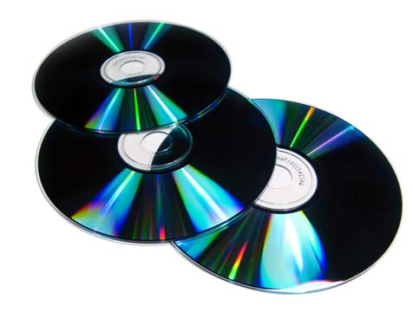
CD
Es un soporte digital óptico utilizado para almacenar cualquier tipo de información de audio, imágenes, vídeo, documentos y otros datos.

Slide 12
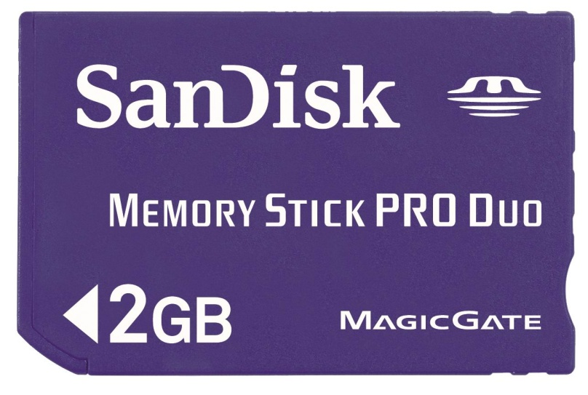
Memory Stick
Medio de almacenamiento de información para un dispositivo portátil.
Puede ser fácilmente extraída la información o la tarjeta a un ordenador.

Slide 13
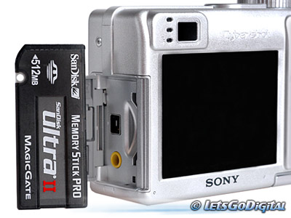
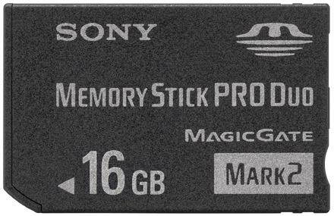
Por ejemplo, las cámaras digitales de Sony utilizan la tarjeta Memory Stick para guardar imágenes y vídeos.
Memory
Stick>>>tarjeta
de memoria

Slide 14
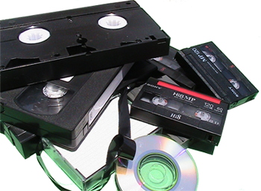
cintas magnéticas
Es un tipo de medio o soporte de almacenamiento de información que guarda vídeo, audio y datos.

Slide 15
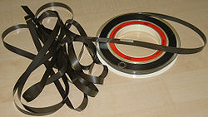
Se graba en pistas sobre una banda plástica con un material magnetizado, generalmente óxido de hierro o algún cromato.

Slide 16
floppy
son dispositivos de almacenamiento de información conformados por una lámina fina de material flexible y magnético, dentro de una carcasa de plástico. Estos medios de almacenamiento son escritos o leídos mediante disqueteras.

Slide 17
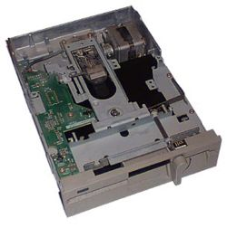

Slide 18
DISPOSITIVOS DE MEMORIA
BIT
BYTE
KB
MB
GB
TB

